Slide 1
Vrijwilligerswerk ALS VRIJWILLIGE EN FORMELE SOLIDARITEIT
Vakgroep Sociologie
CESSMIR - CENTRE FOR THE SOCIAL STUDY OF MIGRATION AND REFUGEES
Prof. dr. Lesley Hustinx – Kom op Tegen Kanker – 24 april 2019

Slide 2
Vrijwilligerswerk = vrijwillige solidariteit
Vrijwillige solidariteit
Verplichte solidariteit
Solidariteit binnen het gezin
Informele hulp
Vrijwilligerswerk
Donaties
Vrijwillige verzekeringen
Sociale zekerheid (de verzorgingsstaat)
Internationale solidariteit
Mate van vrijwilligheid ∼ mate van organisatie
(De Beer & Koster, 2007)

Slide 3
Vrijwilligerswerk = formele solidariteit
Onderscheid maken tussen:
  vrijwilligerswerk:
  vrijwillige inzet in een formeel of georganiseerd verband, zoals bepaald door de Belgische Vrijwilligerswet.
  vrijwillige inzet/vrijwillig engagement:
  een algemene omschrijving van vrijwillige en onbetaalde activiteiten, die zowel het meer strikte vrijwilligerswerk als andere vormen van inzet, zoals informele hulp aan derden, omvat.
Ook vrijwilligerswerk in de zorg = georganiseerd vrijwilligerswerk of “formele inzet”
(<-> “informele zorg” – Bronselaer et al., 2018)

Slide 4
Deelname aan vrijwilligerswerk
Bron: EAK, 2014
(Hustinx et al., 2015)

Slide 5
Wie doet vrijwilligerswerk?
Het hoogste deelnamecijfer vinden we bij:
    Mannen en vrouwen
    Op middenleeftijd
    Met een diploma hoger onderwijs
    Een betaalde job
    Met 2 kinderen (<18j) in het huishouden
De vrijwilligerspopulatie bestaat overwegend uit:
    Mannen en vrouwen
    60-plus of jonger dan 30 jaar
    Met een diploma hoger onderwijs
    Een betaalde job
    Gehuwd of wettelijk samenwonend
    Zonder thuiswonende kinderen (<18j)

Slide 6
Het vrijwillige arbeidsvolume in belgië
In België vertegenwoordigt het vrijwilligerswerk bijna 130.000 voltijdse equivalenten (VTE)
(Hustinx et al., 2015)

Slide 7
Vrijwilligerswerk volgens sector

Slide 8
Uren vrijwilligerswerk volgens sector

Slide 9


Slide 10
Dynamiek van vraag en aanbod
Keuze organisatie
Omvang vrijwilligerswerk
Intensiteit en duur engagement
Profiel vrijwilliger
Soort functie / taken
Soort functie / taken
Motieven en voordelen
Positie en status in de organisatie

Slide 11
Perspectief vrijwilliger
Bereidheid: “Motieven”
  Combinatie gerichtheid op anderen en eigenbelang
  Afhankelijk van levensfase en levensloop & -gebeurtenissen
  Invloed van maatschappelijk discours over vrijwilligerswerk
Beschikbaarheid: “Tijd”
  Structurele factoren: gezin, werk, hobby’s …
  Tijd versus prioriteit? (opportuniteitskost)
  Voorspelbaarheid en structurering van tijd
Competentie: “Verschil maken”
  Deskundige en efficiënte inzet
  Talenten gebruiken en verder ontwikkelen

Slide 12
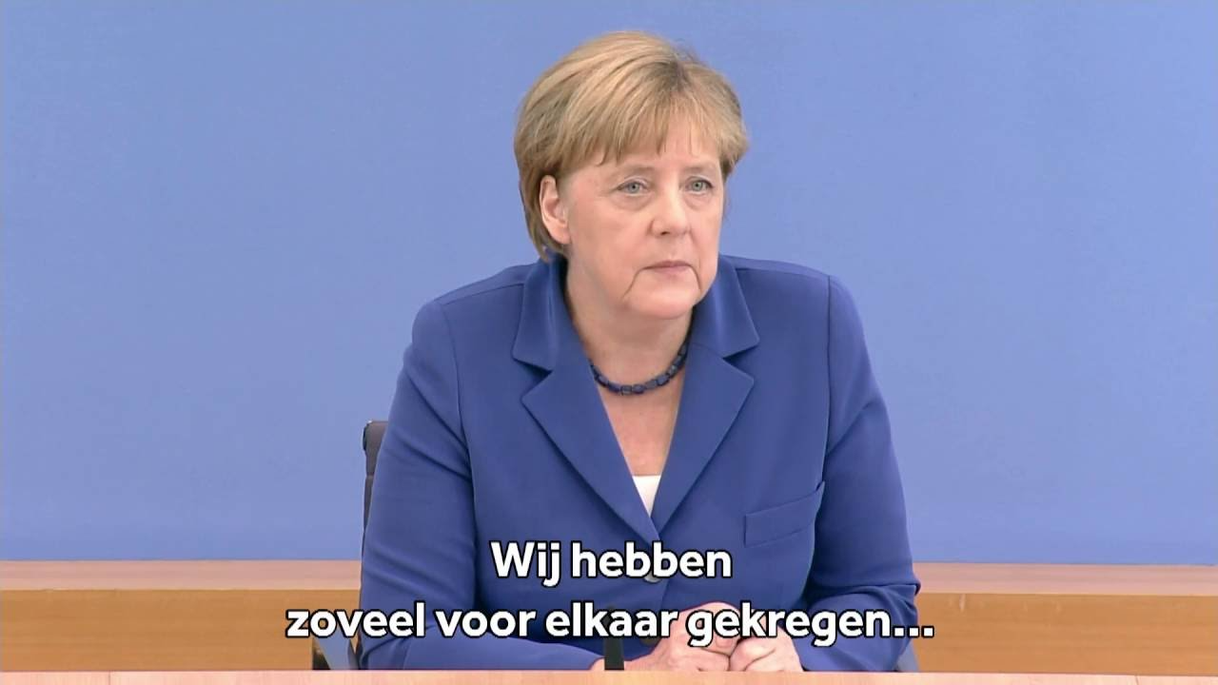
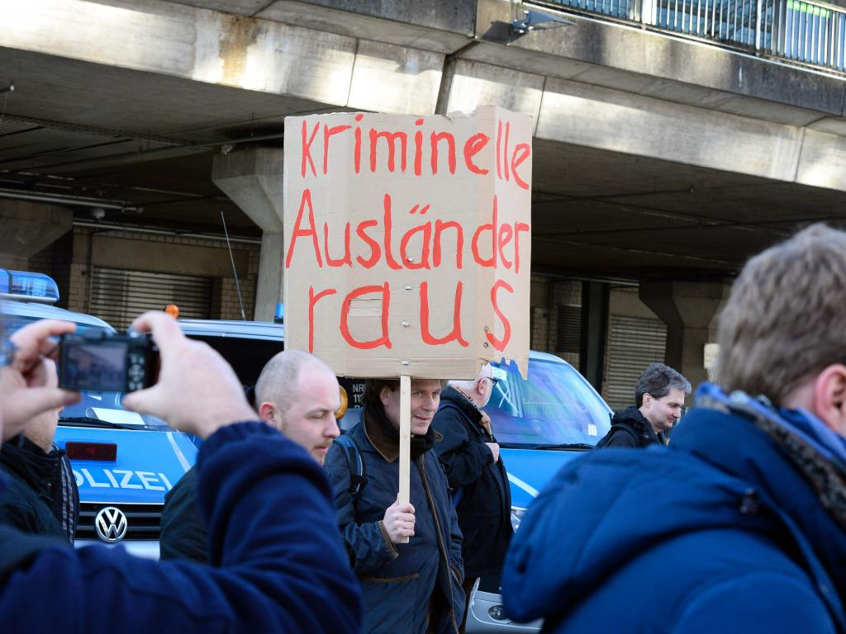
Motieven en betekenis/beleving vrijwilligerswerk zijn ook een reflectie van heersende waarden en discoursen in een samenleving (Dekker and Halman 2003; Wuthnow 1991)
Voorbeeld: studie over vrijwilligerswerk voor vluchtelingen in Duitsland (Florian et al., 2019)
Veranderende context → veranderende motivaties
“iets betekenisvol/goed doen” en “mensen in nood helpen”
“de Duitse waarden afdwingen” en “opvoeden”

Slide 13
Perspectief vrijwilliger
Bereidheid: “Motieven”
  Combinatie gerichtheid op anderen en eigenbelang
  Afhankelijk van levensfase en levensloop & -gebeurtenissen
  Invloed van maatschappelijk discours over vrijwilligerswerk
Beschikbaarheid: “Tijd”
  Structurele factoren: gezin, werk, hobby’s …
  Tijd versus prioriteit? (opportuniteitskost)
  Voorspelbaarheid en structurering van tijd
Competentie: “Verschil maken”
  Deskundige en efficiënte inzet
  Talenten gebruiken en verder ontwikkelen

Slide 14
Veranderende voorkeuren voor soort engagement
Vrijwilligerswerk ‘nieuwe stijl’
  Meer kortstondig en flexibel
  Zwakkere binding met organisatie en vrijwilligersgroep
  Persoonlijke voorkeuren en identificaties
  ‘Van kerk naar werk’ (Dekker, 2001): deskundig en efficiënt
  Win-win situatie
In realiteit:
  Grote variëteit aan vrijwilligersstijlen!
  Van ‘episodische vrijwilligers’ naar ‘high stakes volunteers’ (HSVs)
(Macduff, 1990/2004)
(McNamee & Peterson, 2015)

Slide 15
De ‘levenscyclus’ van de vrijwilliger
Engagement is dynamisch proces met verschillende stadia en transities
Organisatorische socialisatie
  Betrokkenheid, ook emotioneel
  Integratie in de organisatiepraktijk
  Intentie om te blijven
Ook verschillende soorten ‘exit’!
  ‘Misfit volunteers’
  Hernieuwing of stopzetten engagement bij gevestigde vrijwilligers
  Afscheid vraagt overgangsritueel
(Haski-Leventhal & Bargal, 2008)

Slide 16
PERSPECTIEF ORGANISATIE
Vrijwilligerswerk = productieve functie voor organisatie
  <-> Lidmaatschap = consumptie
  Organisaties bekijken vrijwilligerswerk (ook/vooral) vanuit organisatiedoelen en –belangen
‘Dominante status model’ (Smith, 1994):
  Nonprofits zijn vooral op zoek naar individuen met een hoog ‘participatiepotentieel’ (Musick and Wilson, 2008, p.290)
  Economisch, sociaal en cultureel kapitaal van de vrijwilliger
  = bron of middel voor de organisatie

Slide 17
VRIJWILLIGERSWERK IS GESCHOOLDE ARBEID
Beroepenclassificatie (ISCO) | % vrijwilligersactiviteiten
1. Leidinggevende functies | 12,6
2. Intellectuele, wetenschappelijke en artistieke beroepen | 11,9
3. Technici en vakspecialisten | 25,1
4. Administratief personeel | 8,8
5. Dienstverlenend personeel en verkopers | 28,8
6. Semi-geschoolde en geschoolde beroepen | 5,7
7. Elementaire beroepen | 7,1
Totaal | 100%
1
2
Scholing /specialisatie
3
4
Bron: EAK Enquête 2014
(Hustinx et al. 2015)

Slide 18
Invloed organisatie op vrijwilligerswerk
3 ‘clusters’ van organisatiekenmerken
(Studer & von Schnurbein, 2013)
  Vrijwilligersmanagement
  Vrijwilligerscultuur
  Bredere organisatiekenmerken
      + omgevingsfactoren (Nesbit et al., 2018)
= instrumenteel
= ‘nurture’
= ‘nature’

Slide 19
vrijwilligersmanagement
Lineair proces met verschillende stadia & dimensies
‘Volunteer management capacity’ (Hager & Brudney, 2004, 2011)
Programma-management (Meijs & Hoogstad, 2001)

Slide 20
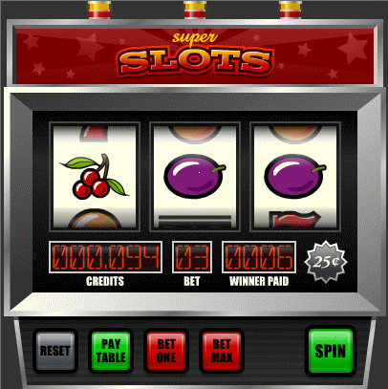
Winnende vrijwilligersscenario’s
(Meijs & Brudney 2007)
Streven naar een AAA-combinatie
  Availability (beschikbaarheid)
  Assets
  (vaardigheden, competenties, middelen)
  Assignment
  (functie, taak, activiteit)

Slide 21
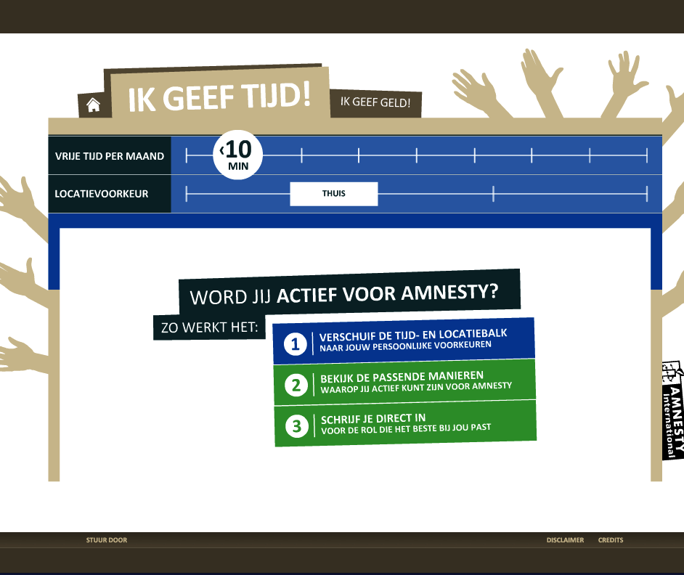
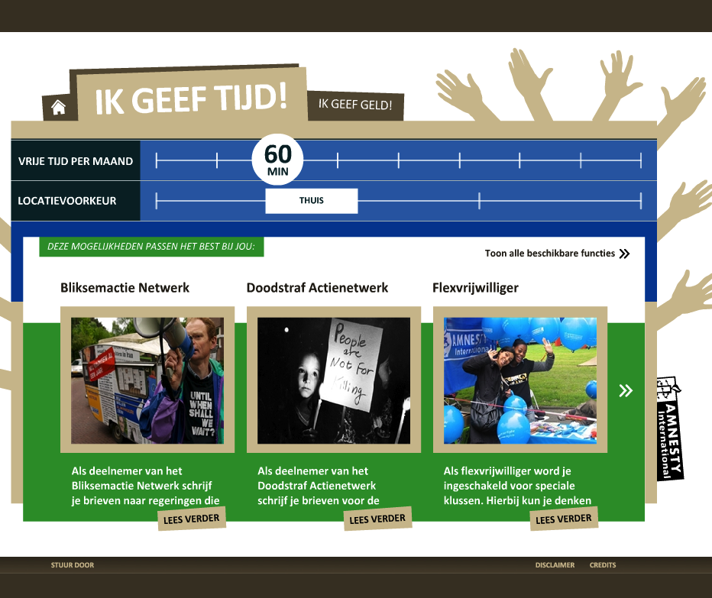
De optimale match

Slide 22
Vrijwilligerscultuur in organisatie
Vrijwilligersvriendelijk klimaat
  Leiderschap
  Spanning managementdenken en professionalisme
Relatie vrijwilligers – beroepskrachten
  Rollen, rolambiguïteit en rolconflict
  Aanvullend <-> vervangend
  Gelijkwaardig <-> ondergeschikt
Interne communicatie en besluitvorming

Slide 23
Participatie in besluitvorming
Geen participatie
Beperkte participatie
Sterke participatie
(Vanderstichelen et al., 2019)

Slide 24
Bredere organisatiekenmerken
Doelen en missie van de organisatie
  Dienstverlening, belangenbehartiging, recreatie
Sector en soort dienstverlening
  Type van begunstigde
Aard van de financiering
Organisatiestructuur
  Vlak, hiërarchisch, vernetwerkt
  Geleid of ondersteund door vrijwilligers?
Compositie-effecten

Slide 25
Ratio vrijwilligers/beroepskrachten
(Hustinx et al., 2015)

Slide 26
Compositie-effecten: ‘Ethnic sorting’
De etnisch-culturele samenstelling van een vrijwilligersorganisatie beïnvloedt de kans om vrijwilligerswerk te beginnen, maar heeft geen effect op de kans om engagement te beëindigen
(Wiertz, 2016)

Slide 27
omgevingsfactoren
Wettelijk kader
Beleidscontext en publieke opvattingen over solidariteit
  ‘Vermaatschappelijking’ van publieke verantwoordelijkheden
  Conditionaliteitsdenken: ‘voor wat, hoort wat’
  Derdepartijvrijwilligerswerk (Haski-Leventhal, Meijs & Hustinx, 2010)
  → ‘verplichte’ inzet kwetsbare groepen
‘Volunteer management infrastructure’ (Nesbit et al., 2018)
  Samenwerking en competitie tussen vrijwilligersorganisaties
  Duurzaam vrijwilligersbeleid als gedeelde verantwoordelijkheid

Slide 28
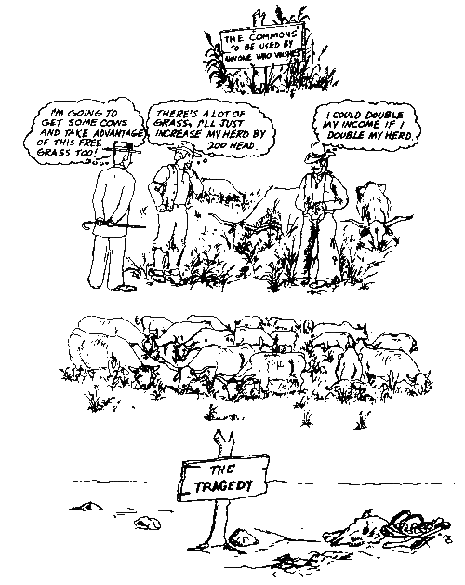
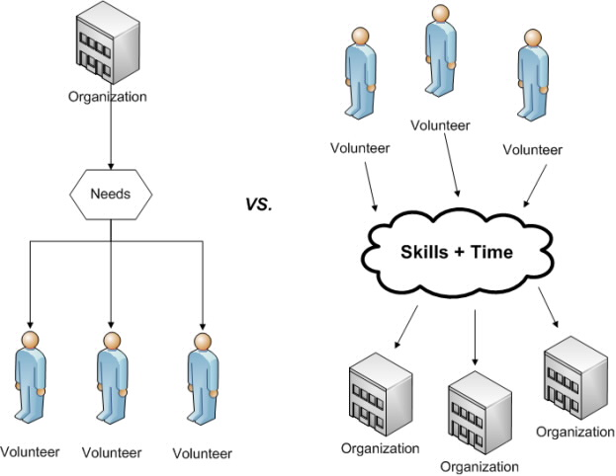
Duurzaam vrijwilligersbeleid
(Brudney & Meijs, 2009)
(Hardin, G. (1968). The tragedy of the commons. Science, 162, 1243-8)

Slide 29
Prof. dr. Lesley Hustinx
Vakgroep Sociologie
Korte Meer 3-5
9000 Gent lesley.hustinx@ugent.be

